Slide 1
课程专题一：单变量学习

Slide 2
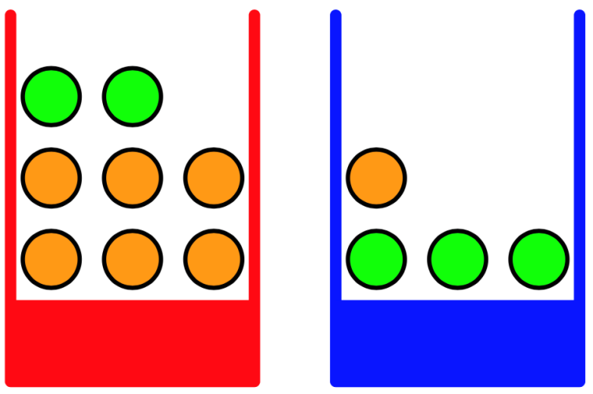
概率基础回顾
挑箱子(B)取水果(F)，然后原位放回去
挑中红箱子(r)和蓝箱子(b)比例是4:6
选中箱子后，再随机挑绿色苹果(a)或橙色桔子(o)
哪些是随机变量？是离散型还是连续型随机变量？哪些是随机变量的取值？

Slide 3


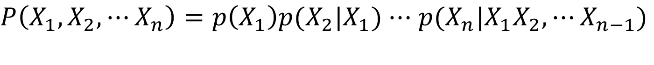
概率计算
两个重要的概率的规则
$$P\left(X\right)=\sum_{y}{p(X,Y)}$$
Sum rule:
Product rule:
$$P\left(X,Y\right)=p\left(X\right)p(Y|X)$$
$P\left(X_{1},X_{2},⋯X_{n}\right)=p\left(X_{1}\right)p(X_{2}|X_{1})$ $⋯$ $p(X_{n}|X_{1}X_{2},⋯X_{n−1})$
注意：省略的表示，省略了具体的事件

Slide 4
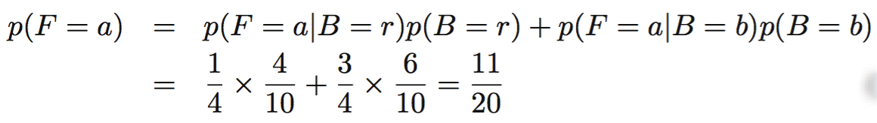
应用：概率计算
随机挑箱子最后取到一个苹果的概率？
作业：已知取的是桔子，挑的是蓝箱子的概率？

Slide 5
Logistic Regression
标签学习

Slide 6
课程目标
讲解Logistic Regression模型的三要素
优化目标的建立（优化问题的形式化，从输入到输出的函数形式的假设）
如何求解优化问题：梯度下降（训练过程）
如何使用模型进行预测（预测过程）
其它问题
Logistic Regression和线性回归的区别
模型的正则化

Slide 7
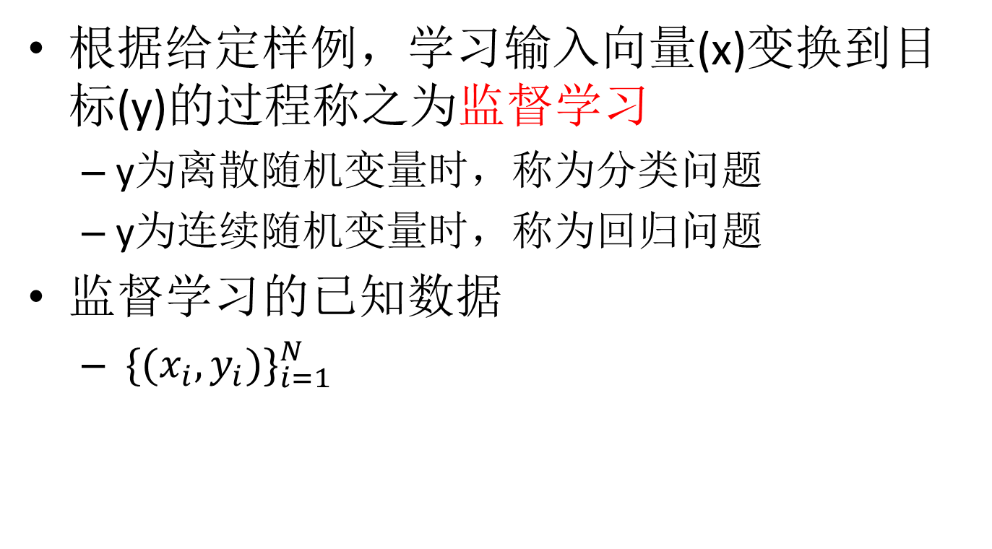
监督学习
根据给定样例，学习输入向量(x)变换到目标(y)的过程称之为监督学习
y为离散随机变量时，称为分类问题
y为连续随机变量时，称为回归问题
监督学习的已知数据
${\{(x_{i},y_{i})\}}_{i=1}^{N}$

Slide 8


监督学习：映射函数假设
建立从输入(X)到输出(Y)映射关系：假设此映射关系的基本形式
回归模型
$$Y=f_{θ}(X)$$
分类模型
$$p_{θ}(Y=i|X)$$

Slide 9
监督学习模型的三要素
优化目标的建立
优化问题的形式化，对输入到输出的函数形式的“合理”假设
求解优化问题
梯度下降（训练过程）
使用模型进行预测
预测过程
以Logistic Regression为例，讲解此三要素

Slide 10
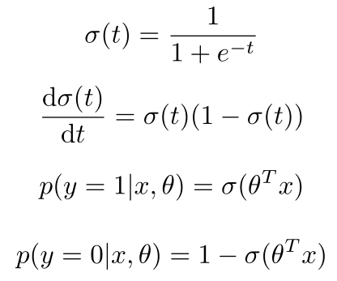
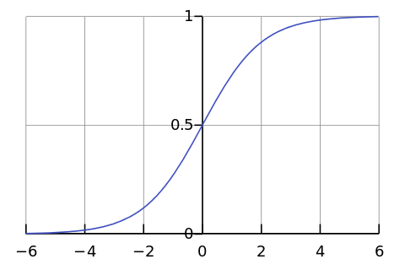

要素一：Sigmoid函数
Sigmoid函数：把(−∞,+∞)映射到(0,1)，我们成为sigmoid操作 x和
j →假设
只考虑二分类的情况：类别标记为“1”和“0”

Slide 11

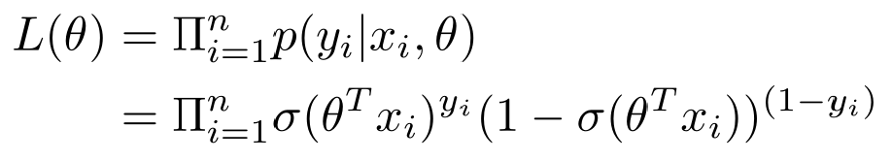
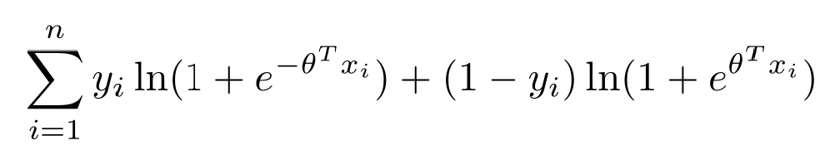
Logistic Regression问题定义
已知数据：
最大化：最大数据似然目标函数 cita是高维度实数向量，维度与x一样
最小化问题（取对数，再取负）
乘法变加法求最值

Slide 12
要素二：优化问题的求解
理解优化目标
哪些是已知的量
哪些是未知的量：模型参数
优化方法：梯度下降
最小化函数：朝着梯度的反方向走一小步

Slide 13
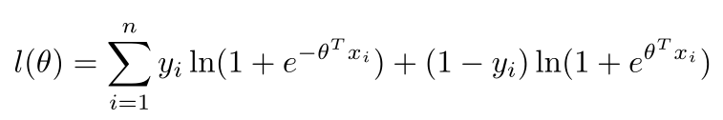


梯度下降： Logistic Regression目标函数求导
（$α为学习步长$）
计算一次梯度，需要访问所有的数据

Slide 14
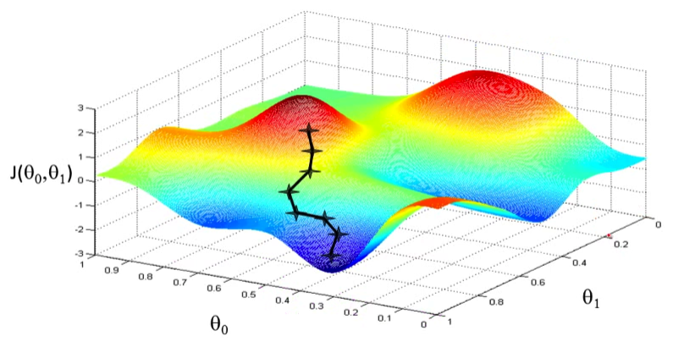
梯度下降的可视化
并不能保证可以找到全局的最小值，可能陷入局部最小

Slide 15
随机梯度下降：Mini-Batch
随机采样一部分数据（Batch Size）
在这部分采样的数据上计算目标函数
在新的目标函数上计算梯度

Slide 16
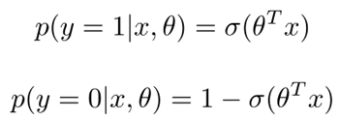

要素三：模型预测
已知X和模型参数$θ$
预测：X的类别
选择概率最大的那个类别作为预测值；
等价形式？

Slide 17
Logistic Regression三要素总结
优化目标的建立
对输入到输出的函数形式的“合理”假设：Sigmoid函数
最大化数据似然
求解优化问题
转化为最小化问题：求对数，再取负
梯度下降（训练过程）
使用模型进行预测
预测过程：取条件概率值最大的类别

Slide 18

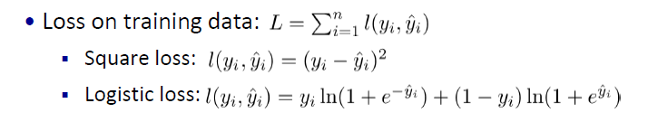
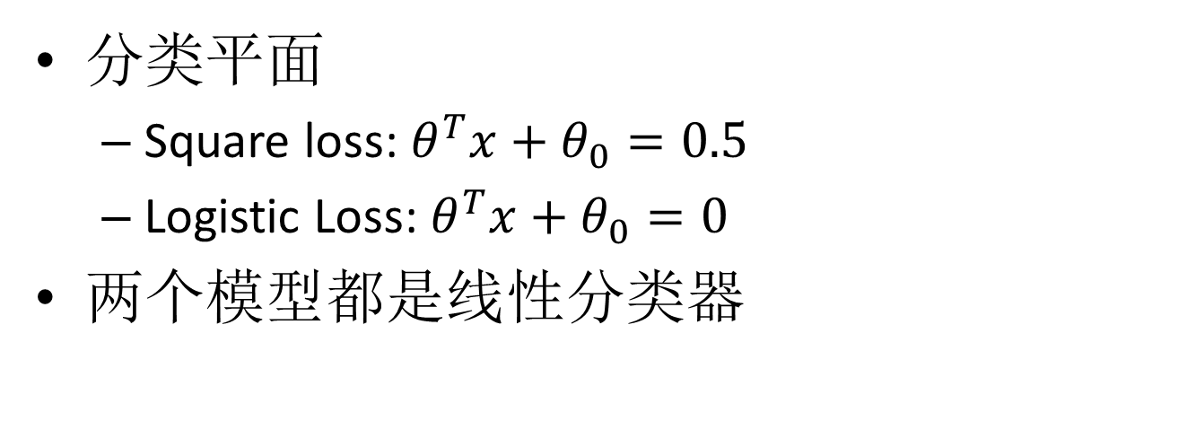
线性回归 vs Logistic Regression
分类平面
Square loss: $θ^{T}x+θ_{0}=0.5$
Logistic Loss: $θ^{T}x+θ_{0}=0$
两个模型都是线性分类器

Slide 19
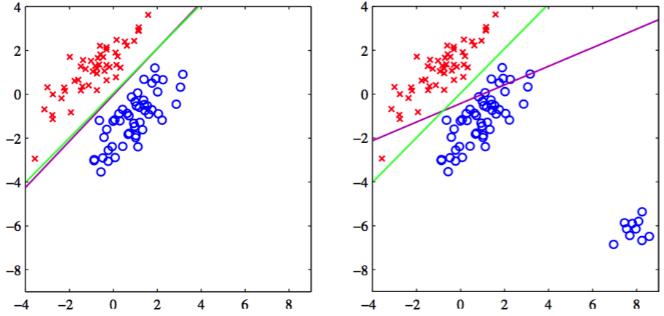
线性回归 vs Logistic Regression
Logistic Regression对异常点更加鲁棒

Slide 20
模型的正则化(regularization)
目的：在代价函数中考虑权重θ自身带来的影响，避免权重太多太大，造成过拟合
最常使用的正则化：
L1正则化
L2正则化

Slide 21

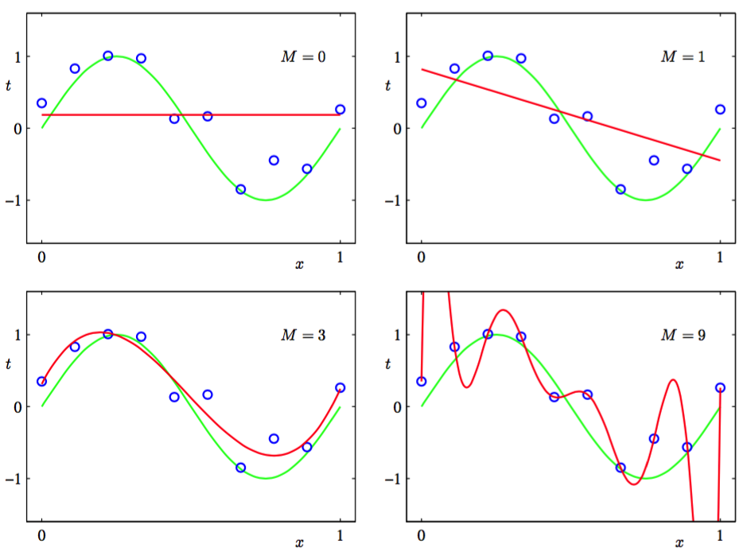
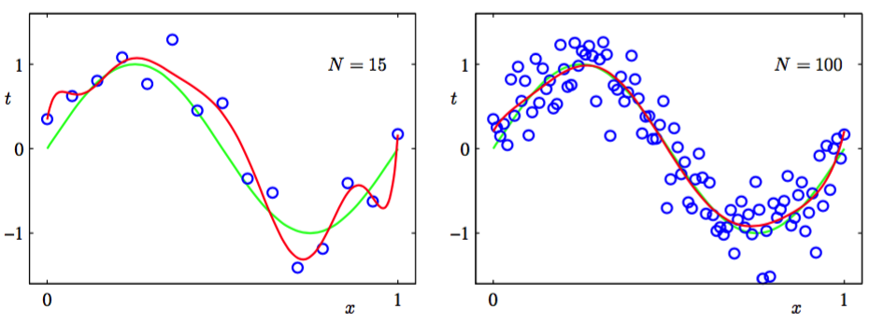
模型过拟合
参数是否越多越好？取值越细越好？
问题不能一概而论，需要结合数据规模和问题复杂程度考虑，引入正则化等手段辅助训练模型。
Over
Fitting
Notes:
这一页说明一个问题：模型复杂度和数据量，和你要建模的问题是息息相关的。
不能上来不分析问题，不看数据，直接说我们要做一个十亿维度的模型

Slide 22
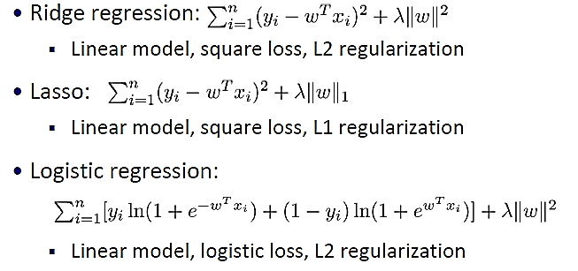
模型的正则化(regularization)

Slide 23
训练过程可视化
http://playground.tensorflow.org/

Slide 24
机器学习工程和研究人员 每天在做什么

Slide 25
特征工程
特征工程师们怎么干的？
输入数据: 结构化+无结构化(文本/图像/行为)
枚举型数据进行one-hot编码
连续型数据进行分段
无结构化数据用算法进行加工
特征之间的互相组合
外部特征的开发和引入

Slide 26
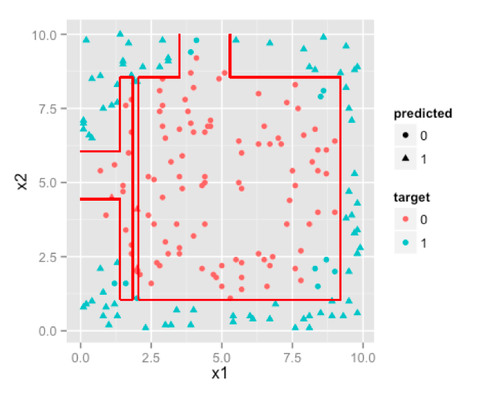
有套路吗？
决策树，随机森林，GBDT (Gradient Boosting Decision Tree)+ 线性回归
特征的非线性临界点划分
不同种类特征的自动组合

Slide 27
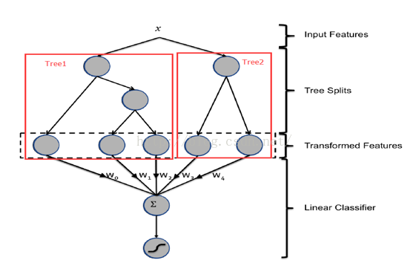
有套路吗？
决策树，随机森林，GBDT (Gradient Boosting Decision Tree)+ 线性回归
特征的非线性临界点划分
不同种类特征的自动组合

Slide 28
Feature Engineering
Andrew Ng: Coming up with features is difficult, time-consuming, requires expert knowledge. "Applied machine learning" is basically feature engineering.
Xavier Conort: The algorithms we used are very standard for Kagglers. We spent most of our efforts in feature engineering. We were also very careful to discard features likely to expose us to the risk of over-fitting our model.

Slide 29
Feature Engineering
The best results are achieved when an expert constructs a set of application-dependent features, a process called feature engineering.
---- Wikipedia

Slide 30
“面向应用的机器学习研究” 在做些什么
针对实际问题，解决“要素一和三”的问题
构建“合理”的从输入到输出的函数形式，构建优化目标函数
模型建立后，如何进行预测
（ML前端：大部分ML工作在这个层面）
针对优化问题，设计通用的优化算法，解决“要素二”的问题
设计不同的优化算法：收敛更快、通讯量更小
（ ML后端：少部分ML工作在这个层面）

Slide 31
深度学习平台帮助我们解决什么
平台：Theano, Tensorflow, MXNet
我们需要手动解决“要素一和三”的问题
基于训练数据，构造出目标函数（指明哪些是模型参数）
“要素二”的问题通常是平台自动解决
平台负责自动求导

